Slide 1
DIAGRAMA de Casos de Uso

Slide 2
Casos de Uso
Un caso de uso representa una interacción típica entre un usuario y un sistema informático
Se utiliza para capturar los requerimientos funcionales de un Sistema

Slide 3
Casos de Uso
Los Casos de Uso es una técnica para capturar información de cómo un sistema o negocio trabaja, o de cómo se desea que trabaje.
Ayuda a obtener requerimientos desde el punto de vista del Usuario (actor), modelando la funcionalidad del sistema.
No pertenece estrictamente al enfoque orientado a objeto, es una técnica para captura de requisitos.
Es el poderoso concepto que ayuda al analista a comprender la forma en que un Sistema deberá comportarse.

Slide 4


Elementos de los Casos de Uso
Actor:
rol que juega un usuario con respecto al sistema.
un Actor no necesariamente representa a una persona en particular, sino más bien la labor que realiza frente al sistema.
Caso de Uso:
Operación o tarea específica que se realiza tras una orden de algún agente externo, originada por una petición de un actor o bien desde la invocación desde otro caso de uso

Slide 5
Casos de Uso
Actores:
Toda entidad externa al sistema que guarda relación con este y requiere funcionalidad.
Principales, secundarios u otros sistemas

Slide 6
Casos de Uso
Casos de Uso
Determinan una determinada funcionalidad que satisface un requerimiento

Slide 7
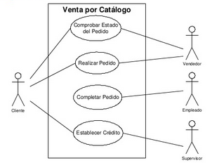
Casos de Uso
Componentes

Slide 8
Casos de Uso
Tipos de Relaciones
Comunicación (no lleva lebel) relación directa
Pagar Comida

Slide 9
Caso de Uso
Tipos de Relaciones: Include
Relación de dependencia entre dos casos de uso que denota la inclusión del comportamiento de un escenario en otro.
Volver a utilizar los pasos de un Caso de Uso dentro de otro. Permite factorizar un comportamiento en un caso de uso aparte y evitar repetir un mismo flujo en diferentes casos de uso. Incluye la funcionalidad de un Caso de Uso en otro.
Pagar Factura
Obtener Importe
<<include>>

Slide 10
Caso de Uso
Tipos de Relaciones: Extend
Se utiliza una relación de tipo <<extends>> entre casos de uso cuando nos encontramos con un caso de uso similar a otro pero que hace algo más que éste (variante).
Un caso de uso base incorpora implícitamente el comportamiento de otro caso de uso en el lugar especificado indirectamente por este otro caso de uso.
Extiende la funcionalidad de un Caso de Uso a otro bajo unas condiciones
Realizar Venta
Autor. Pago Tarjeta
<<extend>>

Slide 11
Relaciones de los Casos de Uso
Generalización: Las Clase se pueden heredar entre si, de igual forma sucede con los Casos de Uso. El Caso de Uso secundario hereda las acciones y significados del Primario, y además agrega sus propias acciones.

Slide 12
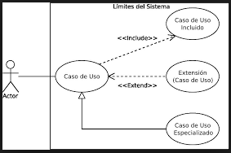
Relaciones de los Casos de Uso

Slide 13
Relaciones de los Casos de Uso

Slide 14
Casos de Uso
Pasos a seguir:
Identificar los actores que interactúan con el elemento.
Organizar los actores (roles generales, roles especializados, …).
Considerar las formas más importantes que tiene cada actor de interactuar con el elemento.
Considerar las formas excepcionales que tiene cada actor de interactuar con el elemento.
Organizar estos comportamientos utilizando las relaciones entre casos de uso vistas.
Especificar cada caso de uso con texto y trazas de eventos.

Slide 15
Casos de Uso
Sugerencias y consejos:
Cada caso de uso debe representar un comportamiento distinto e identificable del sistema (razonablemente atómico).
Factorizar el comportamiento común: include.
Factorizar las variantes de comportamiento: extends.
Describir el flujo de eventos de manera suficientemente clara para que alguien externo lo entienda.
Mostrar sólo los importantes para comprender el comportamiento del sistema.
Mostrar sólo los actores implicados.

Slide 16
Casos de Uso
EJEMPLO: S.R.A.

Slide 17
Casos de Uso
Actores:
Usuario, encargado de hacer las consultas y reservas con el sistema.
Base de Datos de Reservas: se puede identificar que las bases de datos de los sistemas externos de reservaciones juegan un papel muy activo con respecto al sistema en desarrollo. Mantiene la información sobre los vuelos y reservas.
Una segunda base de datos, ésta involucrada en la información de los usuarios más que de las reservaciones. A este actor lo llamaremos la Base de Datos de Registros, encargado de mantener la información de los usuarios sobre la utilización del sistema.

Slide 18
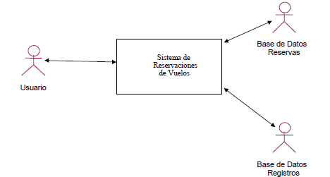
Casos de Uso

Slide 19
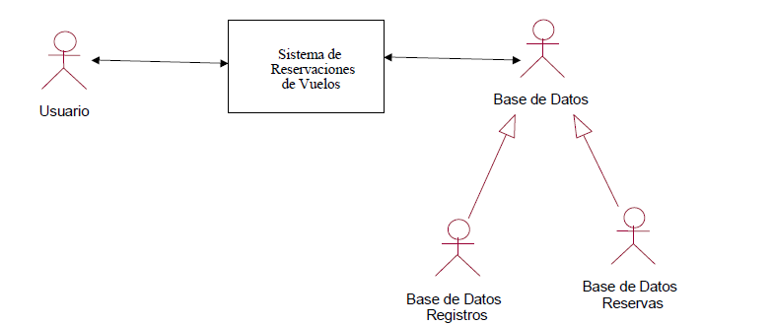
Casos de Uso
Act. Secundario
Act. Primario

Slide 20
Casos de Uso
Para identificar los casos de uso, se puede leer la descripción del problema y discutirlo con aquellos que actuarán como actores, haciendo preguntas como:
¿Cuales son las tareas principales de cada actor?
¿Tendrá el actor que consultar y modificar información del sistema?
¿Tendrá el actor que informar al sistema sobre cambios externos?

Slide 21
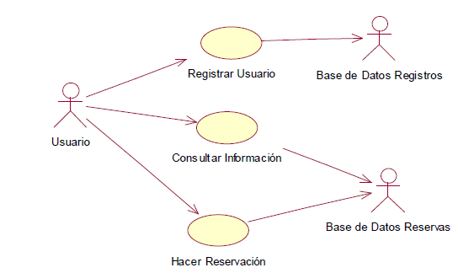
Casos de Uso
Cancelar reserva

Slide 22

Casos de Uso
Reg Usuario
<include>
BD Reg.
Cons. Info
<include>
Buscar Usuario
<include>
Modif. Reser
Usuario
<include>
Buscar reser
<extend>
Hacer reserv
<include>
<include>
Cancelar reser
BD Reserv

Slide 23
Esquema Descripción
20
Nombre
Iniciador
Objetivo
Precondición
Escenario Principal de Exito
Postcondición
Extensiones
Análisis y Diseño 2006

Slide 24
Ejemplo Descripción
23
Análisis y Diseño 2006

Slide 25
Ejemplo Descripción
<número>
Nombre | Hacer una reserva
Iniciador | Telefonista
Objetivo | Reservar una habitación el hotel
Escenario Principal de Exito | 1. Telefonista solicita hacer reserva 2. Telefonista selecciona hotel, fecha, tipoHab 3. Sistema provee disponibilidad y precio 4. Telefonista acuerda continuar 5. Telefonista provee identificación y detalles 6. Telefonista provee detalles de pago 7. Sistema hace la reserva y genera código 8. Sistema informa código de reserva a telefonista 9. Sistema crea y envía confirmación de reserva
Análisis y Diseño 2006

